Slide 1

Hackathon Pédagogique
Juillet 2018 - Claire Juston - Vice-rectorat de Nouvelle-Calédonie

Slide 2
Hackathon Pédagogique?
Quelques explications...
Notes:
https://www.pearltrees.com/cjuston/hackathon-pedagogique/id20729343

Slide 3
Hackathon Pédagogique?
Le programme de la journée…
> Présentation-express des outils (1h)
> Scénarisation (1h)
> Créativité (3h)
> Bandes-annonces animées (30mn)

Slide 4

présentation-express des outils

Slide 5
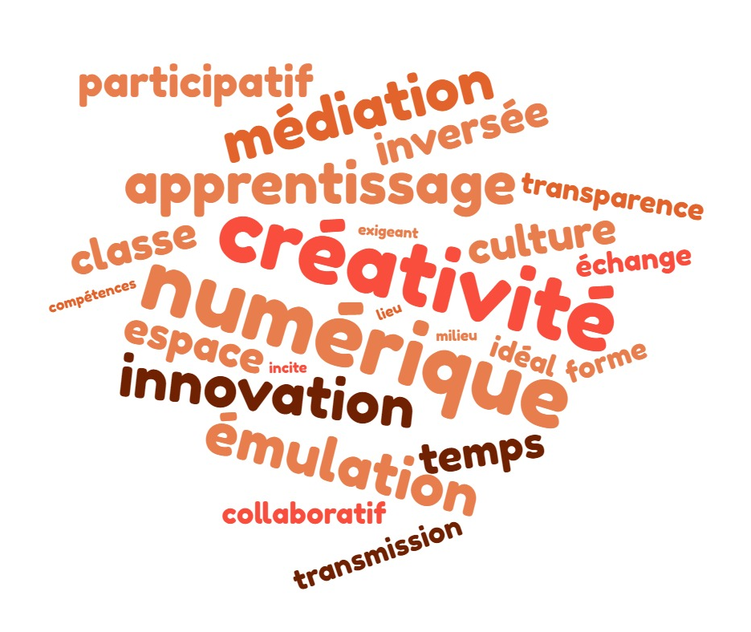
Nuages de mots
nuagedemots.co
Notes:
Pas de création de session nécessaire.

Slide 6

canva
www.canva.com
Notes:
Authentification unique Google.

Slide 7
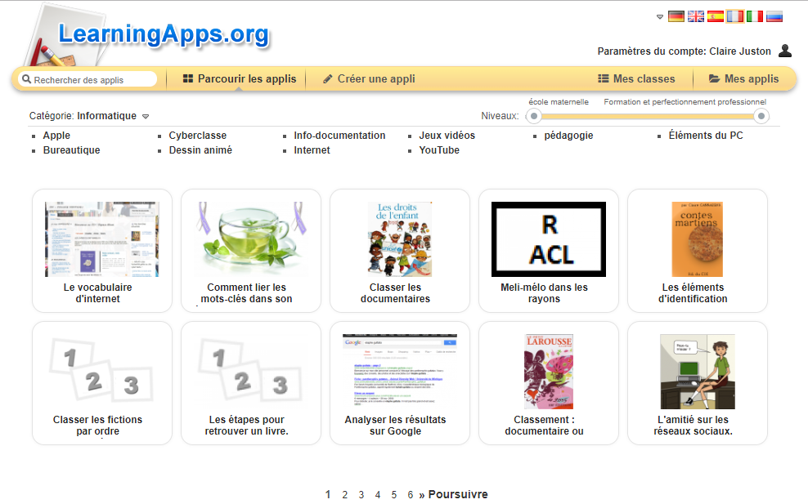
learning apps
learningapps.org
Notes:
Pas d’authentification unique avec Google.
également www.topquizz.com

Slide 8
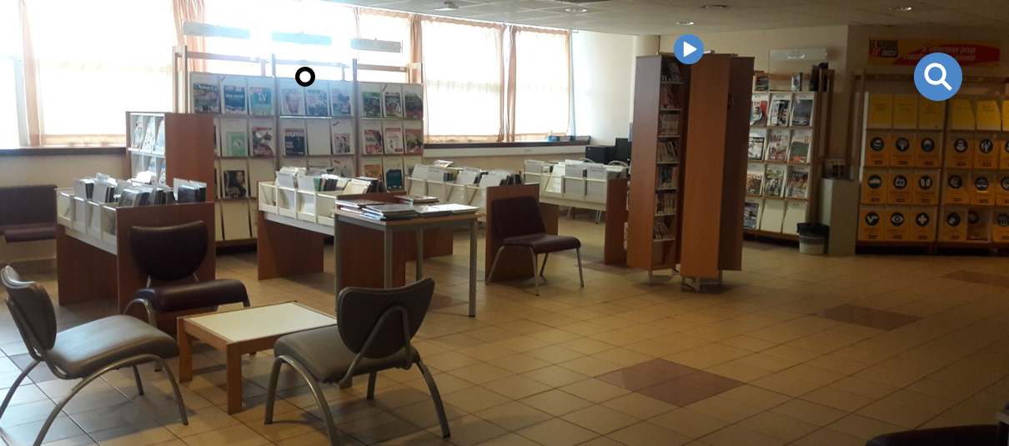
thinglink
www.thinglink.com
Notes:
En version gratuite on ne peut pas uploder de video sur Thinglink, mais on peut importer des vidéos de Youtube (et donc on peut au préalable importer ses vidéos dans Youtube).

Slide 9
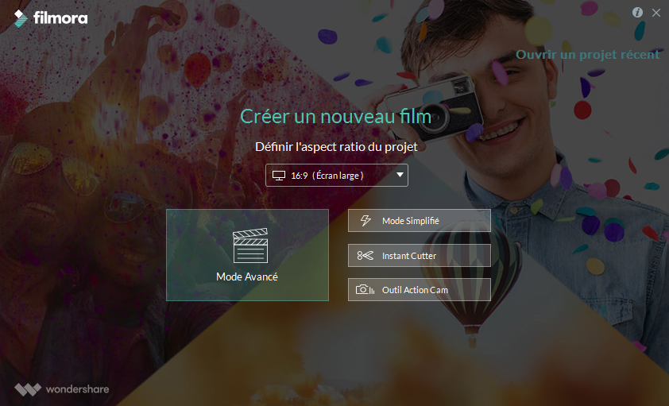
Filmora/ filmorago
https://filmora.wondershare.com

Slide 10
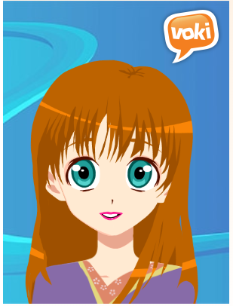
voki
www.voki.com
Notes:
Similaire: Tellagami/ Evertoon, mais ne fonctionne que sur tablette/mobile
Voki: pas d’authentification unique Google

Slide 11
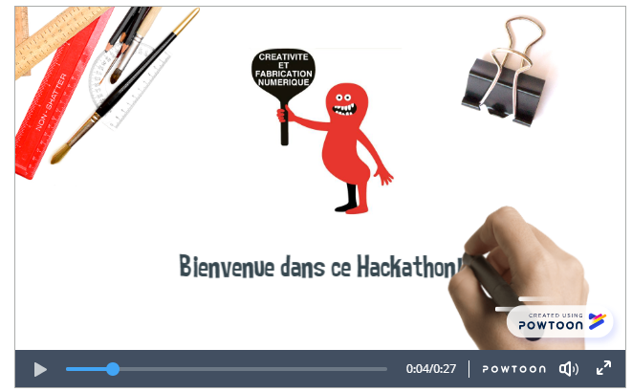
Powtoon
www.powtoon.com
Notes:
Moovly similaire mais plus complexe.
Powtoon version gratuite: mode public seulement

Slide 12
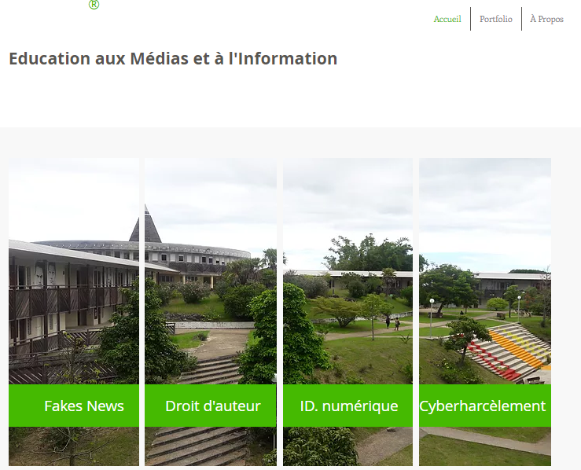
wix
fr.wix.com
https://youtu.be/BqWAIttB6Oc

Slide 13
la commande
Créer une activité pédagogique ou une capsule vidéo ludique pour les élèves.

Slide 14
production
Choisir une fiche thème + niveau et rechercher un scénario sur les Edubases.
A la fin de la journée: avoir au moins une activité prête à utiliser.

Slide 15
Bande-annonce
En fin de journée, présenter sa réalisation en 60s grâce à un voki.

